Slide 1
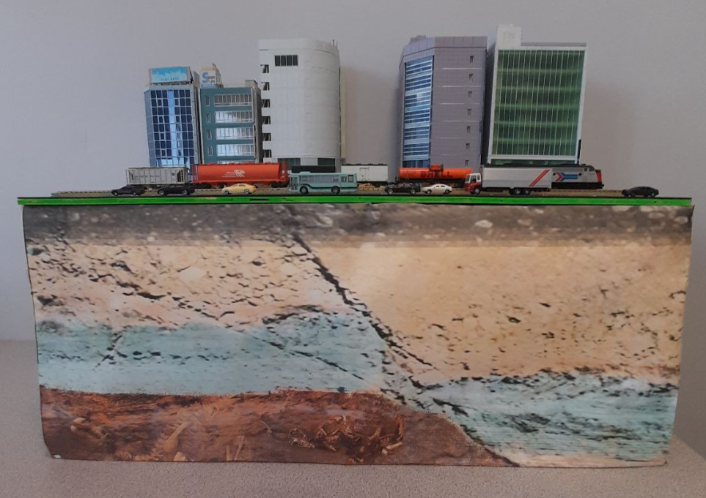
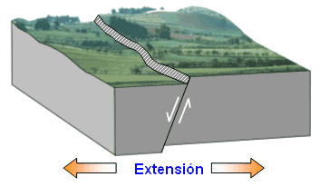
Los terremotos se originan en Fallas Sísmicas

Slide 2
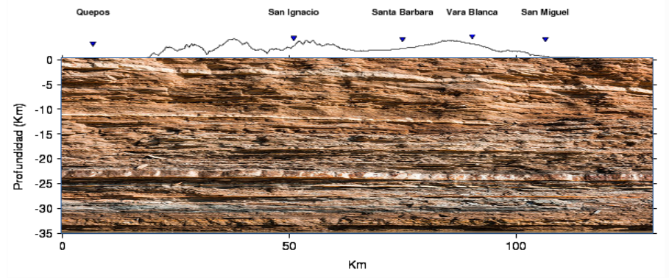
Las ondas sísmicas viajan por la tierra a través de las diferentes capas y las montañas que las afectan.

Slide 3
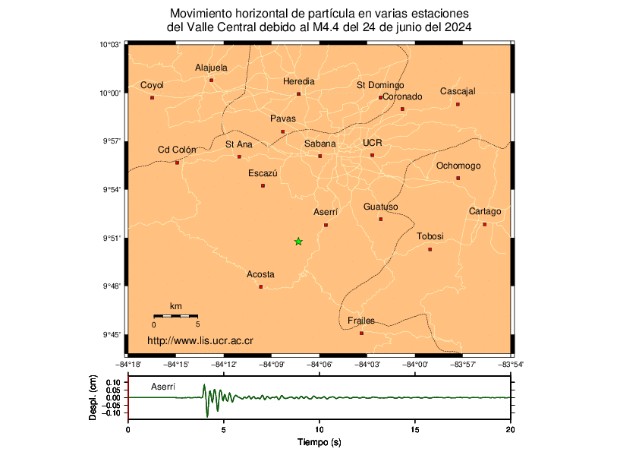
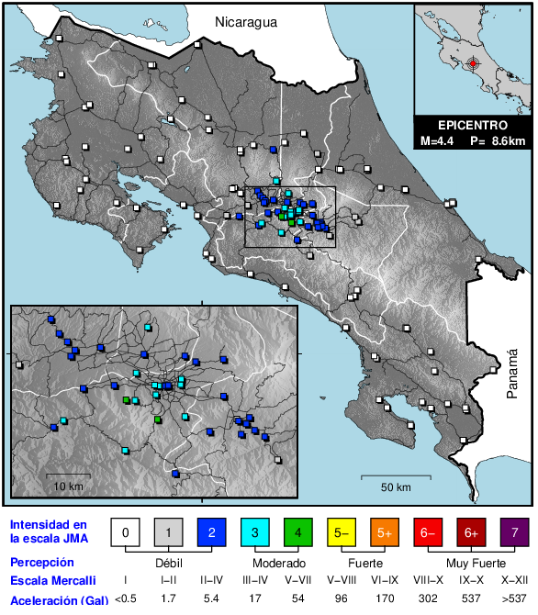

Slide 4
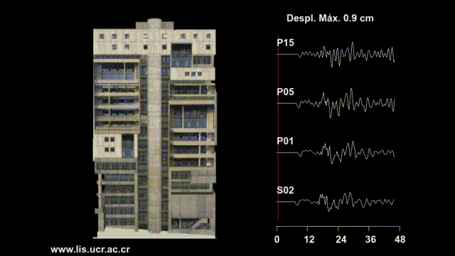
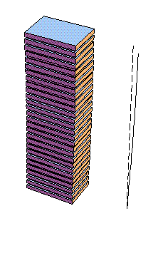
Los equipos colocados en edificios nos permiten estudiar la forma en que estos se mueven durante un sismo fuerte.

